Slide 1
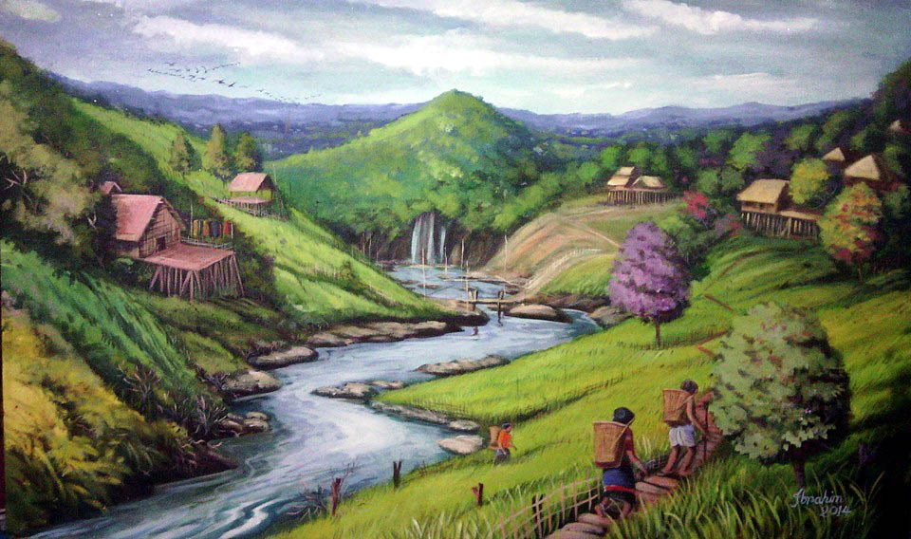
স্বাগতম

Slide 2
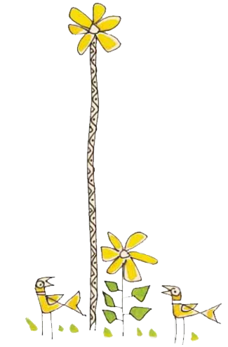
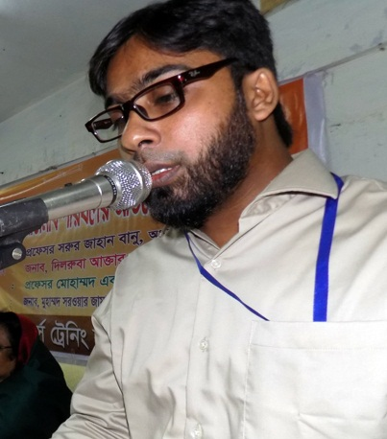
শ্রেণিঃ চতুর্থ বাংলাদেশ ও বিশ্ব পরিচয়
অধ্যায়ঃ 03 বাংলাদেশের ক্ষুদ্র নৃ-গোষ্ঠী (১.চাকমা)
মোঃ কামরুল হাছান
সহকারি শিক্ষক
দক্ষিণ বরুনাছড়ি সপ্রাবি
বরকল, রাংগামাটি পাবর্ত্য জেলা।

Slide 3
আজকের পাঠশেষে শিক্ষার্থীরা যা যা শিখবে...
২.৩.১। বাংলাদেশের বিভিন্ন ক্ষুদ্র নৃ-জনগোষ্ঠীর নাম বলতে পারবে।
২.৩.২। চাকমাদের সংস্কৃতি (পোশাক, খাদ্য ও উৎসব) বর্ণনা করতে পারবে।
২.৩.৩। শিশুরা ক্ষুদ্র নৃ-গোষ্ঠীর জীবনধারা ও সংস্কৃতির প্রাতি শ্রদ্ধাশীল হবে।
২.৩.৪। মূল ধারার বাঙালি ও ক্ষুদ্র নৃ-গোষ্ঠীর মধ্যে সম্প্রীতির গুরুত্ব উল্লেখ করতে পারবে।

Slide 4
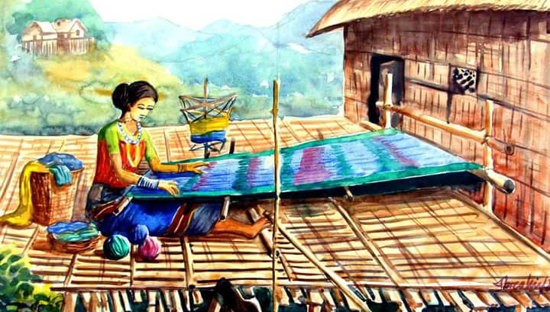
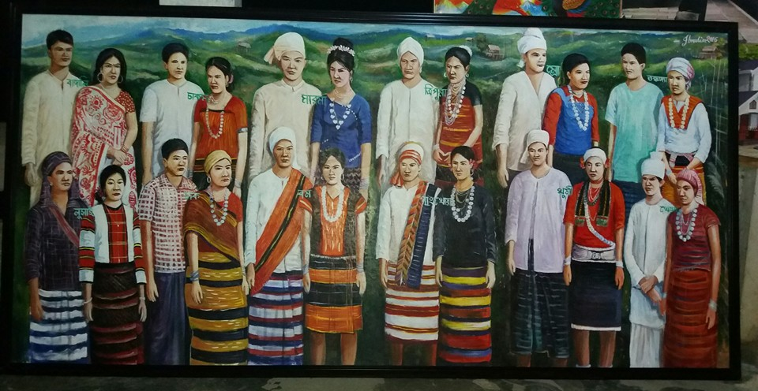
ক্ষুদ্র নৃ-জনগোষ্ঠী কারা?
চাকমা, মারমা, সাওতাল, মণিপুরি...
বাংলাদেশের ক্ষুদ্র নৃ-গোষ্ঠী ১.চাকমা
বাংলাদেশের কত ধরনের ক্ষুদ্র নৃ-জনগোষ্ঠী আছে?
৪৫ টির বেশি
বাংলাদেশের বৃহৎ ক্ষুদ্র নৃ-জনগোষ্ঠী কারা?
চাকমা

Slide 5
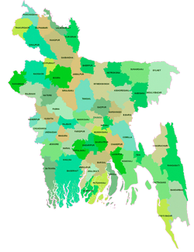
চাকমা জনগোষ্ঠীর লোকেরা কোথায় বাস করে?
এসো মানচিত্রে দেখি...
খাগড়াছড়ি
রাঙামাটি
https://www.youtube.com/watch?v=Gbzbg2U48Nk

Slide 6
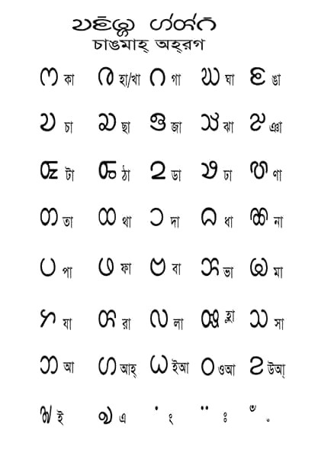
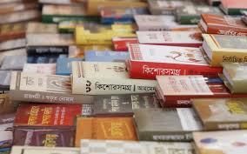
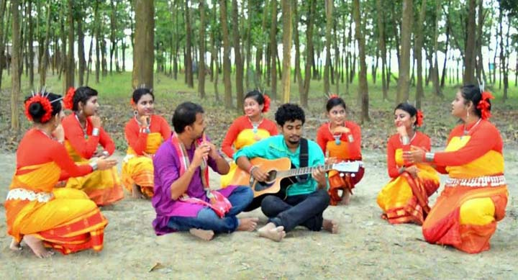
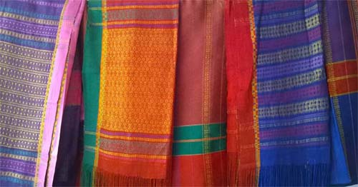
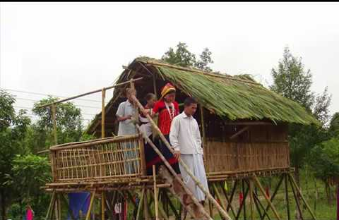
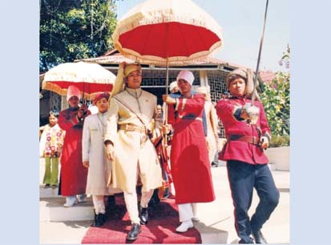
চাকমাদের জীবন ধারা...
আছে নিজস্ব ভাষা ও বর্ণমালা
লেখা বই ও প্রকাশনা
আছে নিজস্ব গান ও নৃত্য
নিজেরাই কাপড় তৈরি করে
মাচাং বাধা ঘর
আছে নিজস্ব রাজা প্রথা

Slide 7
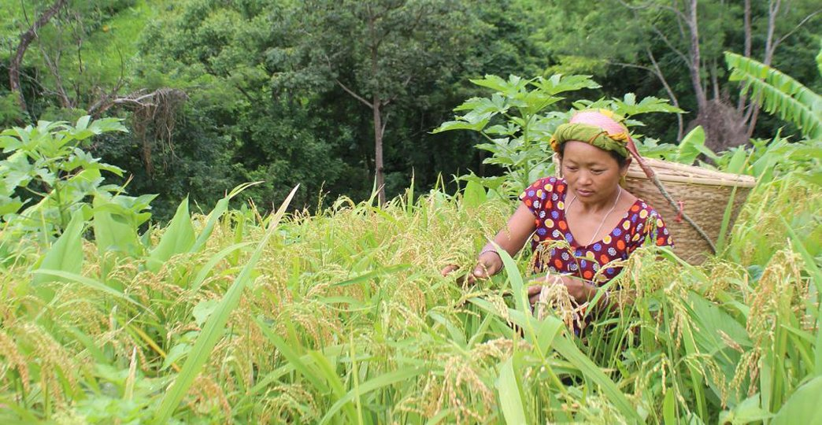
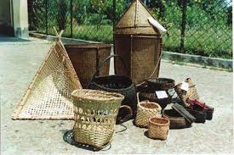
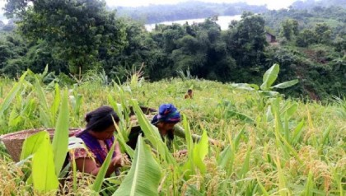
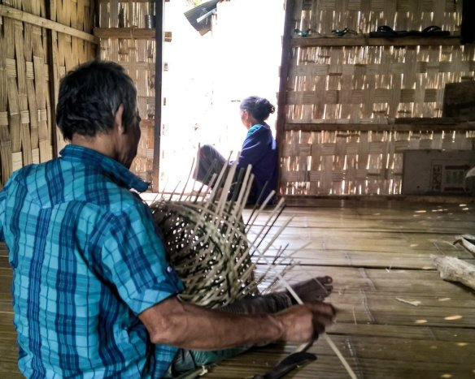
আছে জুম পদ্ধতিতে চাষাবাদ
কুটির শিল্প সামগ্রী
জুম পদ্ধতিতে চাষাবাদ
কুটির শিল্প

Slide 8
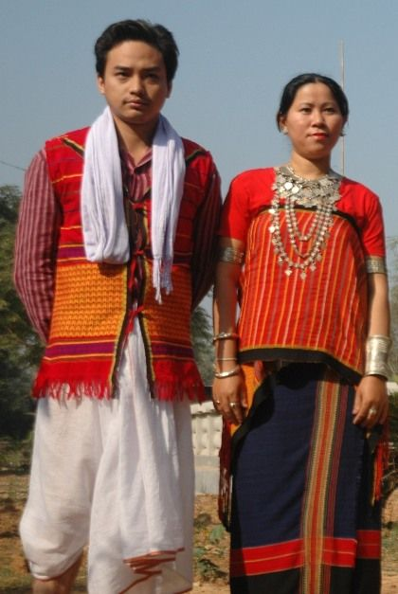
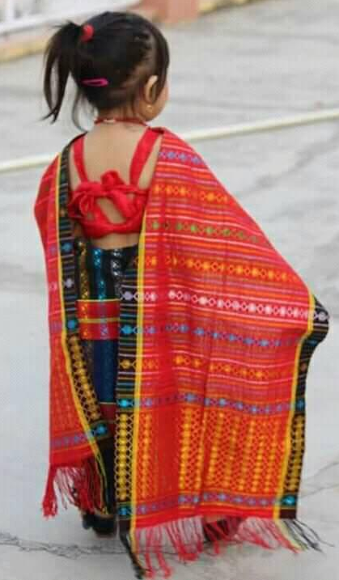
চাকমাদের পোশাক...
মেয়েরা কোমরের নীচের অংশে পিনোন, উপরে ওড়নার মত হাদি, ছেলেরা- লুঙ্গি, ধুতি, ফতুয়া পরে।
হাদি
পিনোন
ধুতি

Slide 9
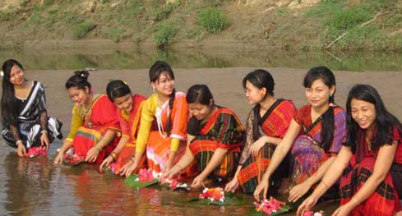
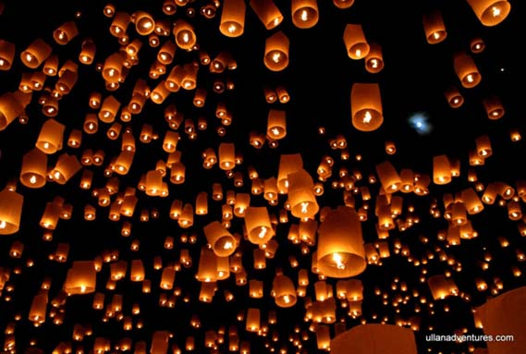
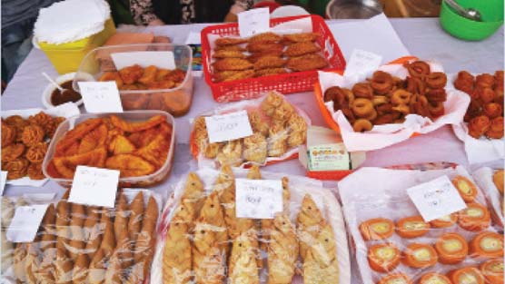
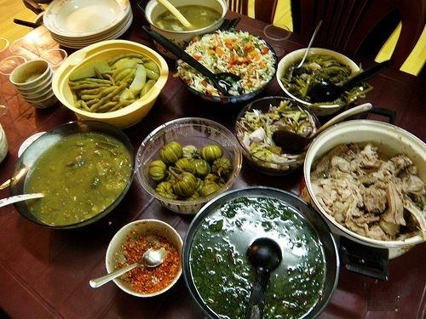
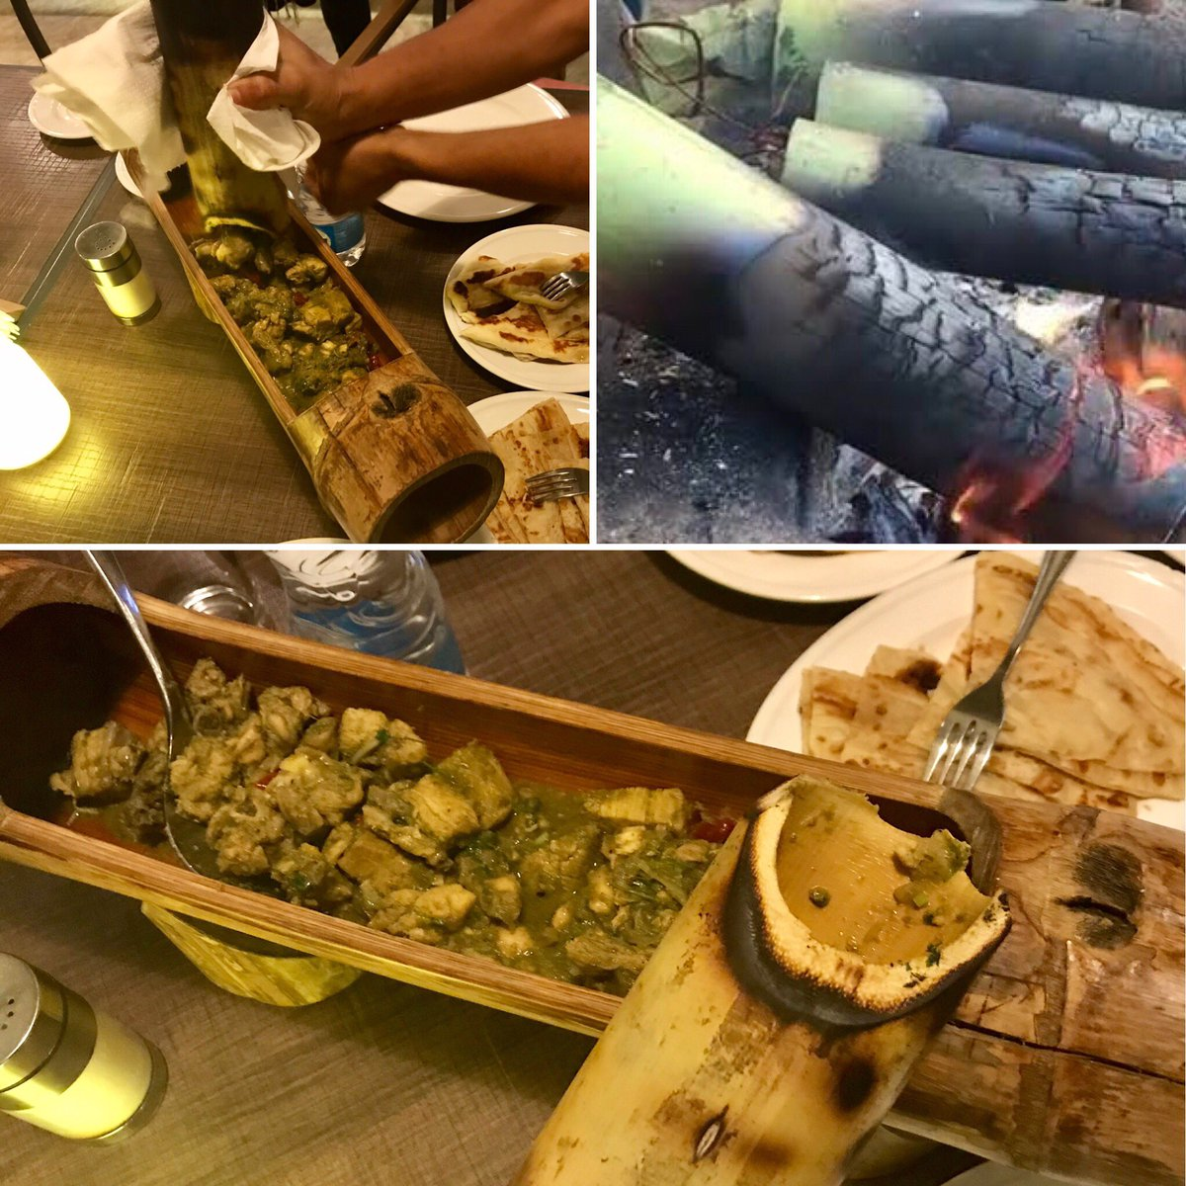
চাকমাদের উৎসব
ফুল বিজু
প্রবারণা/বুদ্ধ পূর্ণিমা
বিজু উৎসব
বিজু উৎসব
ঐতিহ্যবাহী খাবার

Slide 10
চাকমা জনগোষ্ঠীর তথ্যের আলোকে নীচের ছকটি দলে আলোচনা করে পূরণ করো।

Slide 11
পাঠ্যবইয়ের 22 পৃষ্ঠা নীরবে পড়ে নিই...
২ মিনিটে দ্রুত পড়ে নিই

Slide 12
পারগতা যাচাই...
১। জুম কি?
উত্তরঃ জুম চাকমাদের ঐতিহ্যবাহী চাষাবাদ পদ্ধতি।
২। চাকমাদের প্রধান উৎসব গুলো কি কি?
উত্তরঃ বিজু, প্রবারণা/বুদ্ধ পূর্ণিমা,
৩। চাকমা ক্ষুদ্র নৃ-গোষ্ঠীর লোকেরা কোথায় বাস করে?
উত্তরঃ রাঙামাটি ও খাগড়াছড়ি।
৪। চাকমাদের পোশাক কি কি?
উত্তরঃ মেয়েদের পিনোন, হাদি ও ছেলেদের ধুতি, ফতুয়া।
৫। ক্ষুদ্র নৃ-গোষ্ঠী কারা?
উত্তরঃ চাকমা, মারমা, সাওতাল, মণিপুরি ইত্যাদি।
৬। বাংলাদেশে ক্ষুদ্র নৃ-গোষ্ঠীর সংখ্যা কত?
উত্তরঃ ৪৫ টি।
৭। বিজু কি?
উত্তরঃ চাকমাদের প্রধান উৎসব।
৮। ক্ষুদ্র নৃ-গোষ্ঠী লোকজনের সাথে আমাদের সম্পর্ক কেমন হওয়া উচিত?
উত্তরঃ ক্ষুদ্র নৃ-গোষ্ঠীর লোকজনের প্রতি আমাদের শ্রদ্ধাশীল ও সহযোগিতাপূর্ণ মনোভাব থাকা উচিত।

Slide 13
চাকমা ক্ষুদ্র নৃ-গোষ্ঠীর সাথে তোমার মিল ও
অমিল সম্পর্কে লিখ।

Slide 14
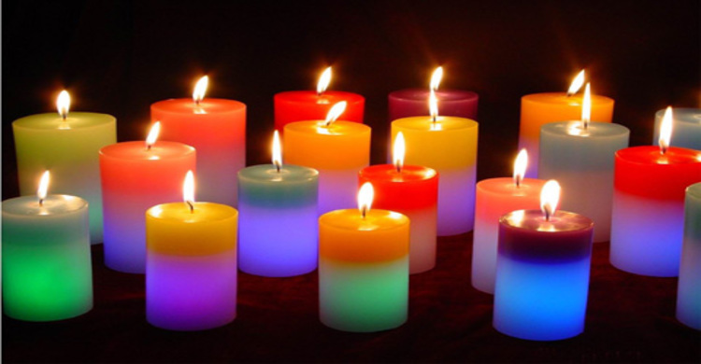
কাল আবার দেখা হবে...
“জাতি ধর্ম বর্ণ নির্বিশেষে আমরা সবাই মানুষ”

